Slide 1
程式：我是大明星

Slide 2
背景製作與程式碼

Slide 3
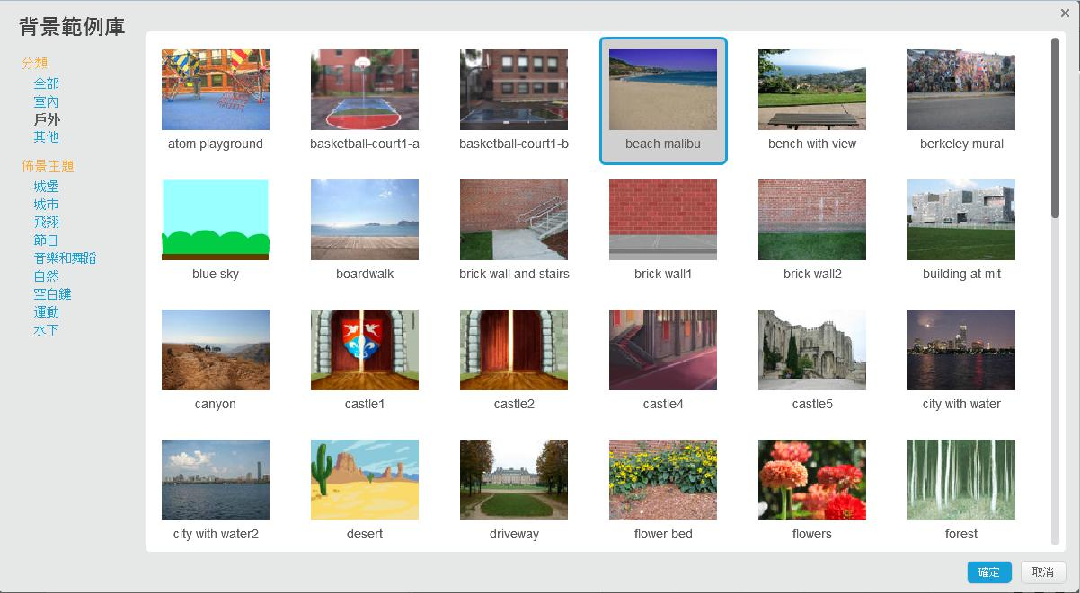
點選 圖示，從背景範例庫選擇背景

Slide 4
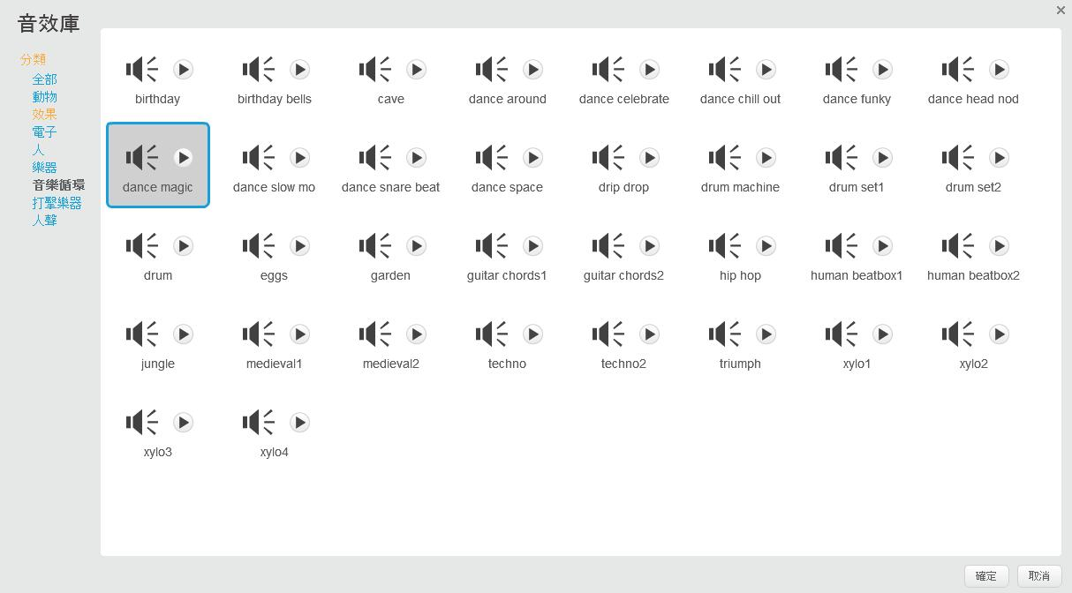
點選 圖示，由音效庫選擇音效

Slide 5
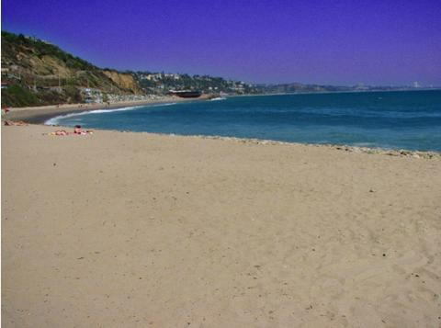
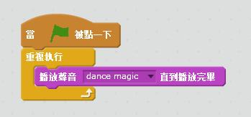
背景程式碼

Slide 6
角色製作

Slide 7
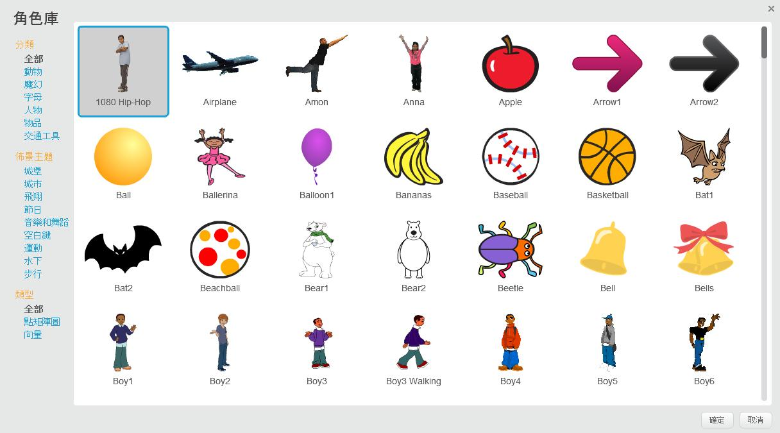
點選 圖示，從角色庫，選取角色

Slide 8
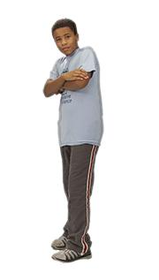
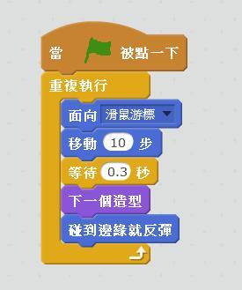
角色程式碼

Slide 9
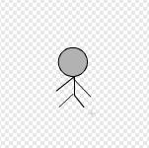
點選 圖示，畫新角色

Slide 10
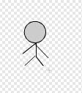
點選 圖示，畫新角色

Slide 11
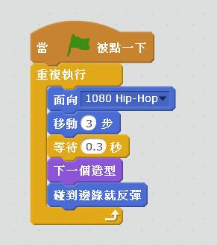
角色程式碼

